Slide 1
Tabla Periódica Grupos 3 y 4
Bloque d: Metales de transición
Equipo: Cocoritas

Slide 2
Grupo 3 (Familia IIIB)
Tienen tres electrones de valencia.
Menos nobles que el grupo 13, esto disminuye al aumentar el número atómico.
Estado de oxidación 3+.
Sus óxidos reaccionan con el agua formando hidróxidos
Su fortaleza aumenta con el número atómico.

Slide 3
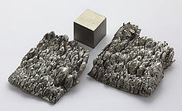
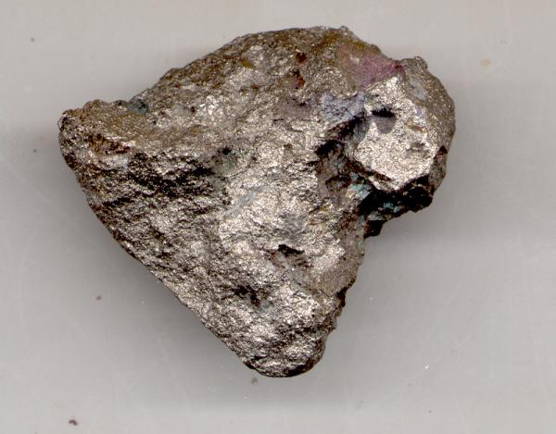
ESCANDIO

Slide 4
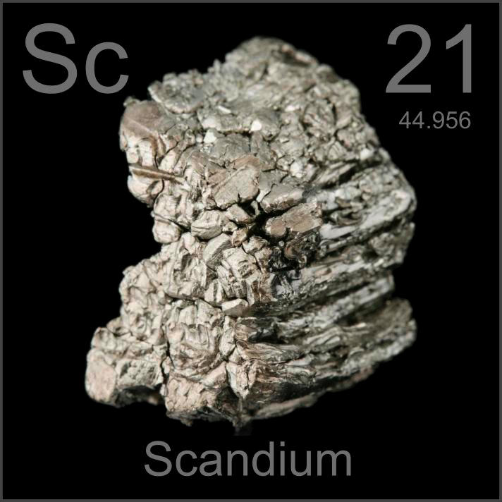
Propiedades
Metal blando, y ligero, de color plateado
Masa atómica:
44.9559 uma
Número atómico:
21
Niveles de oxidación:
3
Configuración electrónica:
[Ar] 4s² 3d¹
Electronegatividad:
1.36
Punto de fusión:
1541°C
Punto de ebullición:
2830 °C

Slide 5
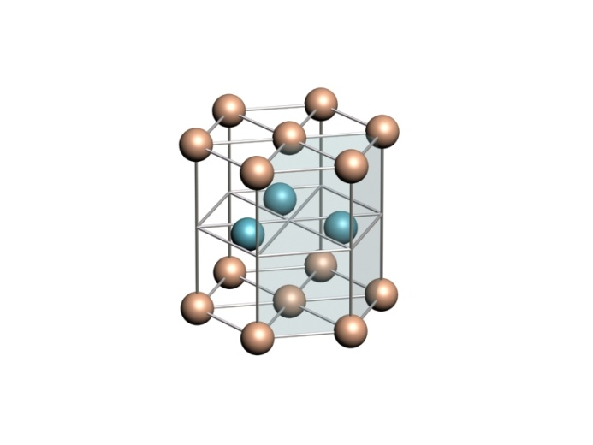
Isotopos:
10
Estructura:
Z | Nombre del Núclido | Vida Media | Spin | Abundancia (%) | Masa Atómica (uma)
21 | Escandio-44 | 3,927 horas | 2 | 0,00 | 44
21 | Escandio-45 | Estable | 7/2 | 100 | 44,9559
21 | Escandio-46 | 83,81 dias | 4 | 0,00 | 45,955
21 | Escandio-46m | 18,72 segundos | 1 | 0,00 | 46
21 | Escandio-47 | 3,349 dias | 7/2 | 0,00 | 47
21 | Escandio-48 | 43,67 horas | 6 | 0,00 | 48
21 | Escandio-49 | 57,3 minutos | 7/2 | 0,00 | 49

Slide 6
Radiactividad
Con aire: | Vigorosa; Sc₂O₃
Con H₂O: | Suave; H₂ ; Sc(OH)₃
Con HCl 6M: | Suave; H₂ ; ScCl₃
Con HNO₃ 15M: | Suave; Sc(NO₃)₃
Efectos en la salud y en el medio ambiente
El escandio mediante inhalación puede provocar embolias pulmonares, especialmente durante largas exposiciones; puede ser una amenaza para el hígado cuando se acumula en al cuerpo humano.
En los animales acuáticos produce daños a las membranas celulares, lo que tiene diversas influencias negativas en la reproducción y en las funciones del sistema nervioso.

Slide 7
Métodos de obtención
Se obtiene tratando el fluoruro de escandio con calcio, por electrólisis de una mezcla fundida de cloruro de escandio y a partir del litio metálico y cloruro de escandio.
a) 3Ca + 2 ScF₃ 2 Sc + 2CaF₂
b) 3 Li + ScCl₃ Sc + 3 LiCl
Se encuentra en minerales poco abundantes de Escandinavia y Madagascar como euxenita, gadolinita y thortveitita.

Slide 8
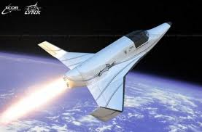
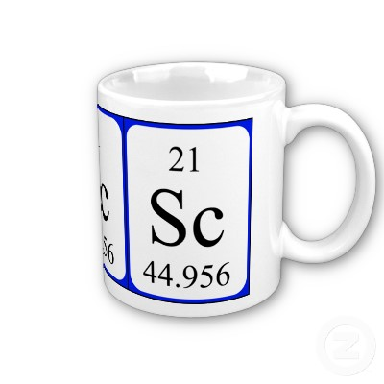
Aplicaciones
El óxido de escandio (Sc₂O₃) se utiliza en luces de alta intensidad y añadido yoduro de escandio en las lámparas de vapor de mercurio se consigue una luz solar artificial de muy alta calidad.
El isótopo radiactivo Sc-46 se usa en el craqueo del petróleo como trazador.
Se utiliza en la construcción de naves espaciales.
El uso del escandio es adecuado para producir catalizadores y para pulir cristales.

Slide 9
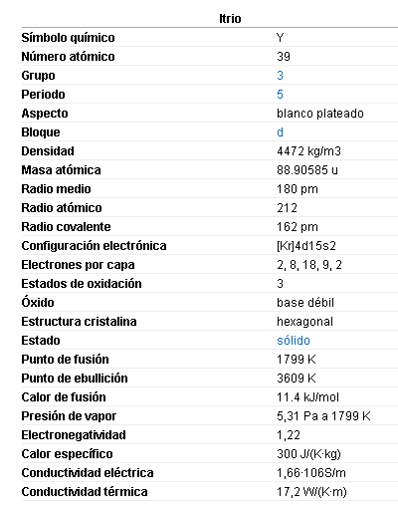
Itrio (Y)

Slide 10
Obtención:
Los metales raros pueden ser extraídos por medio de solventes o a partir de métodos de intercambio iónico. El itrio puro comercial se separa de otras tierras raras por medio de intercambio iónico; el metal del itrio se obtiene por reducción del fluoruro con calcio.

Slide 11
Compuestos y aplicaciones:
El óxido de itrio se utiliza como material de partida común en ciencia de materiales, así como para obtener compuestos inorgánicos. 2Y3++3O²⁻→ Y₂O₃
Y₂O₃ se utiliza también para elaborar el superconductor de alta temperatura YBa₂Cu₃O₇, conocido como "1-2-3" para indicar la relación entre sus componentes metálicos:
2 Y₂O₃ + 8 BaO + 12 CuO + O₂ → 4 YBa₂Cu₃O₇ Esta síntesis se realiza típicamente a 800 °C.

Slide 12
Más aplicaciones:
El óxido de itrio y el vanadato de itrio, activados con europio, forman el componente rojo de los receptores de televisión a color.
El óxido también se emplea para producir granates de itrio-hierro, muy efectivo para fabricar filtros de microondas. También se emplean en la transmisión y transducción acústica.
Los granates itrio-hierro, itrio-aluminio, itrio-gadolinio tienen interesantes propiedades magnéticas. El de aluminio se emplea como piedra preciosa (similar al diamante).
El óxido se emplea para obtener cerámicas y vidrio, ya que posee un alto punto de fusión, gran resistencia al choque y baja dilatación.
También se ha aplicado en láseres y como catalizador para la polimerización del etileno.

Slide 13
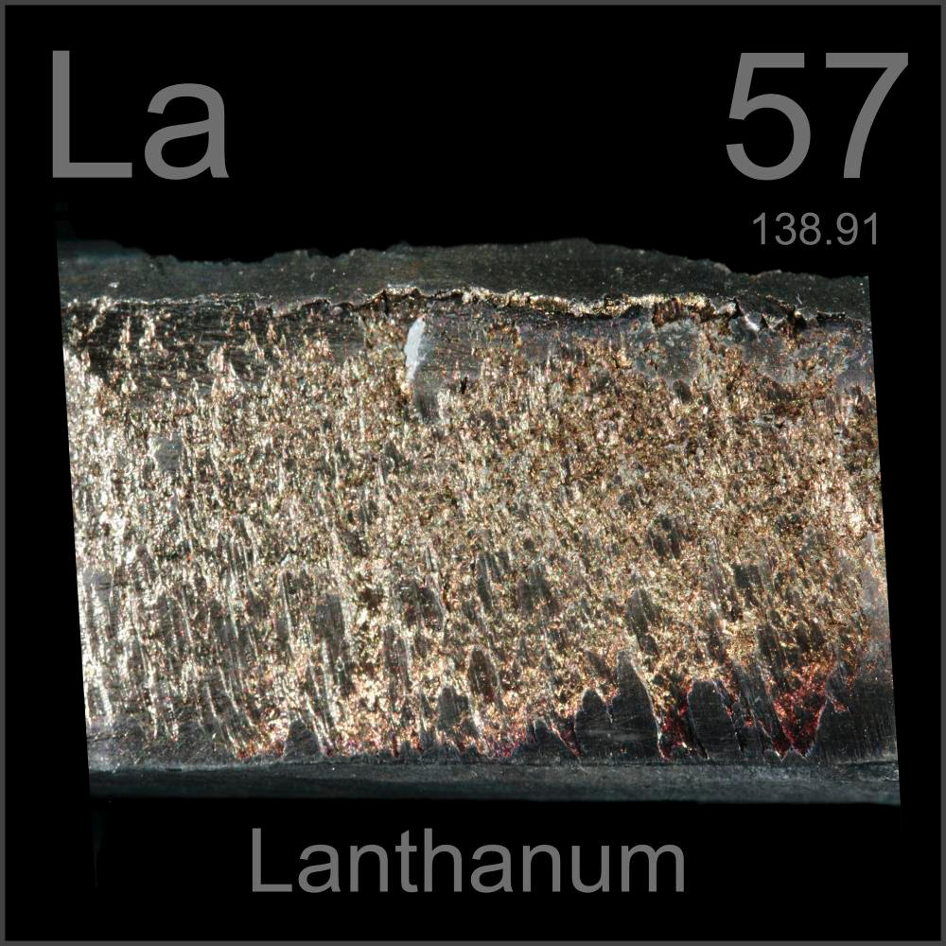
Lantano (La)
Propiedades generales:
Número Atómico | 57
Masa Atómica | 138.90547 u
Punto de Fusión | 1193 K
P. Ebullición | 3737 K
C. Electrónica | [Xe]5d¹6s²
Estados de Ox. | 3, 2
Isótopos | ¹³⁷La, ¹³⁸La, ¹³⁹La
Estructura Crist. | Hexagonal
Densidad | 6.162 g/cm³
Etimología | Gr. “escondido”
Mena(s) | Monacita, bastnasita
Descubridor | 1839, C. G. Mosander

Slide 14
Obtención:
El elemento lantano se puede encontrar en el nitrato de cerio impuro.
También se puede obtener a partir de la monacita y la bastnasita.
Otros elementos lantánidos fueron descubiertos en impurezas de minerales de itrio y de cerio.

Slide 15
Reacciones características:
Formación de óxido de lantano (III)
4La + 3O₂ → 2La₂O₃
Formación de hidróxido de lantano (III)
2La + 3H₂O → 2La(OH)₃ + 3H₂
Formación de sales con halógenos:
2La + 3X₂ → 2LaX₃
Puede formar sales binarias con N, C, S, P, Se, Si, As

Slide 16
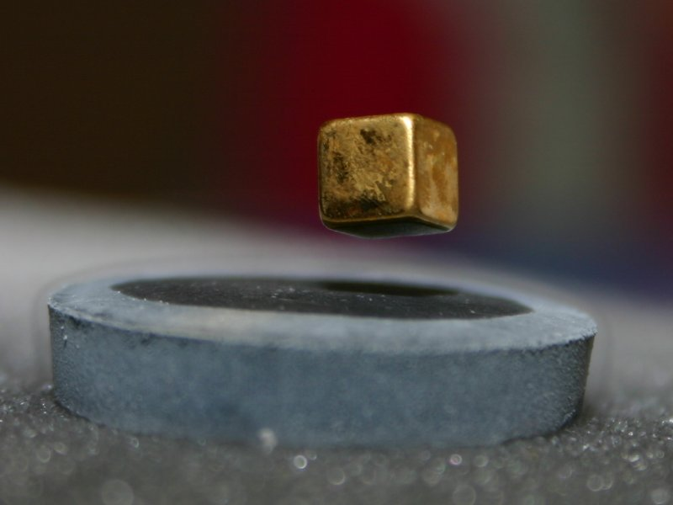
aplicaciones:
Semiconductores.
Aumenta la resistencia de vidrio a los álcalis.
Aumenta la transmitancia en dispositivos ópticos (IR).
Aumenta la ductilidad y maleabilidad de acero.
Se usa en lámparas de arco.
Se usa en electrodos.
Se usa para disminuir niveles de fósforo.
Aleado con cerio, neodimio, praseodimio, gadolinio e iterbio forma la aleación llamada mischmetal, utilizada para fabricar piedras de encendedor.

Slide 17
-Datos curiosos-
Tanto el elemento como sus compuestos son tóxicos.
Constituye el 3,9x10⁻³% en peso de la superficie terrestre
Es uno de los metales de transición interna más reactivos
El lantano es el segundo elemento más abundante del grupo de las tierras raras, es un metal.
Otros elementos lantánidos fueron descubiertos en impurezas de minerales de itrio y de cerio.
Es utilizado como componente de las pantallas intensificadoras de las unidades de rayos X.

Slide 18
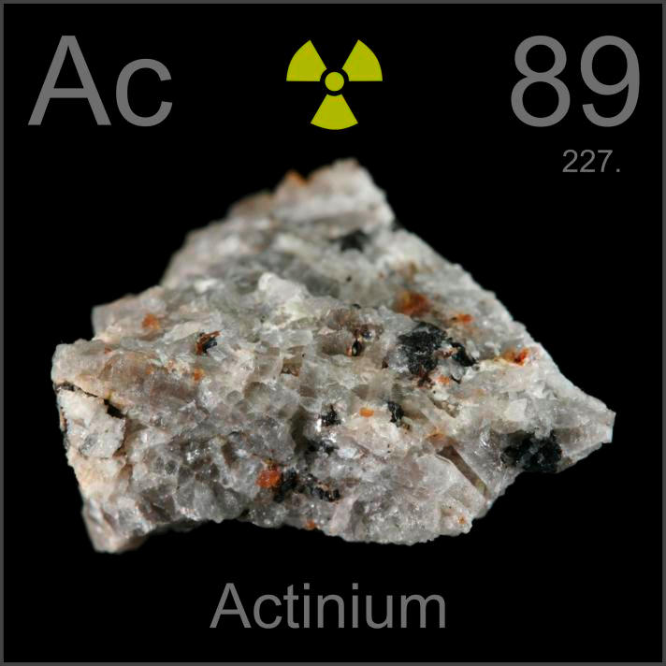
Actinio (Ac)
Propiedades generales:
Número atómico:89
Grupo:3
Periodo:7
Configuración electrónica:[Rn] 6d¹ 7s²
Estados de oxidación:+3
Electronegatividad: 1.1
Radio atómico / pm: 188
Masa atómica relativa: [227]

Slide 19
Obtención:
Se obtiene mediante la reducción del fluoruro de actinio con vapor de litio, magnesio o calcio a 1100–1300 °C. El actinio también se obtiene de la desintegración de ²³⁵U, así como de la uranitita (U₃O₈), uno de los principales minerales de uranio.

Slide 20
Reacciones características:
3F₂ → 2AcF₃
2Ac +
3Cl₂ → 2AcCl₃
3Br₂ → 2AcBr₃

Slide 21
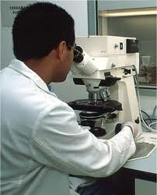
aplicaciones:
El ²²⁵Ac se emplea en medicina en la producción de Bi-213 utilizado en radioterapia.
El uso del actinio es casi exclusivo para investigaciones científicas.

Slide 22
Grupo 4 (Familia IVB)
Tienen cuatro electrones de valencia.
Presentan número de oxidación 4+, 3+ y/o 2+.
La estabilidad disminuye al bajar en el grupo.
Tienen alto punto de fusión y ebullición.
Sólo reaccionan con no metales a altas temperaturas.
El carácter básico de los dióxidos crece según aumenta el número atómico.
Buenos conductores de electricidad y calor.

Slide 23
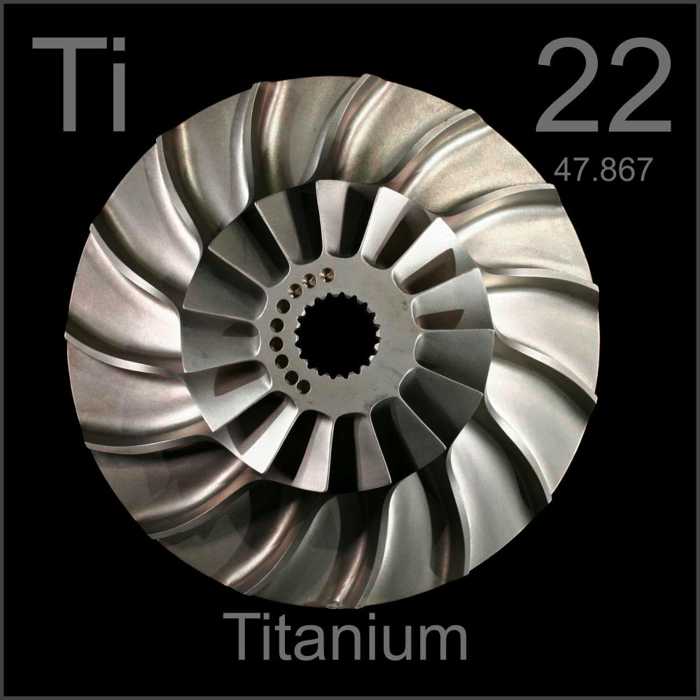
Titanio (Ti)
Propiedades generales:
Número Atómico | 22
Masa Atómica | 47,867 u
Punto de Fusión | 1668 °C
P. Ebullición | 3260 °C
C. Electrónica | [Ar]3d²4s²
Estados de Ox. | -1,0,1,2,3,4
Isótopos | ⁴⁶Ti, ⁴⁷Ti, ⁴⁸Ti, ⁴⁹Ti y ⁵⁰Ti
Estructura Crist. | Hexagonal
Densidad | 4,51 g/ml
Etimología | “Titanes”
Mena(s) | Ilmenita (FeTiO₃) y rutilo (TiO₂)
Descubridor | William Gregor en 1791

Slide 24
Obtención:
Método de Kroll
Consiste en la reducción de tetracloruro de titanio con magnesio, en una atmósfera de argón que impide su oxidación. El proceso es el siguiente:
-Obtención de tetracloruro de titanio por cloración a 800 °C, en presencia de carbono, según la reacción:
2 FeTiO₃ + 7 Cl₂ + 6 C → 2 TiCl₄ + 2 FeCl₃ + 6 CO
-Se reduce el TiCl₄ con magnesio o sodio molido en atmósfera inerte según:
TiCl₄ + 4 Na → 4NaCl + Ti
TiCl₄ + 2 Mg → Ti + 2 MgCl₂

Slide 25
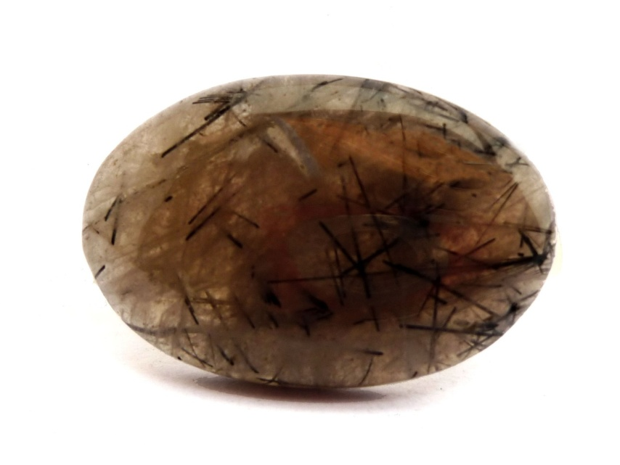
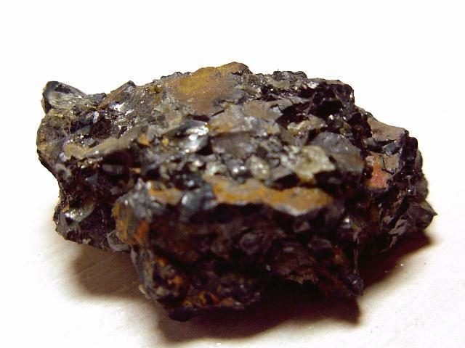
Está presente en titanatos (perowskita), silicatos (benitoíta [BaTi(Si₃O₉), thortveitita (Sc₂Y₂Si₂O₇)], neptunita [(Na,K)₂Ti(Fe,Mn)(Si₄O₁₂)], euxenita o policrasa ((Y,Ce,Er,U,Th,Ca)(Nb,Ta,Ti,Fe)₂O₆]) y en muchos minerales de hierro (ilmenita).

Slide 26
Reacciones características:
Se combina directamente con la mayoría de los no metales, a temperaturas elevadas, por ejemplo:
Formación de óxido de titanio (IV)
Ti + O₂ → TiO₂
Formación de nitruro de titanio (III)
2Ti + N₂ → 2TiN
Formación de sales con halógenos:
Ti + 2X₂ → TiX₄
Formación sales binarias con C, B, Si, S

Slide 27
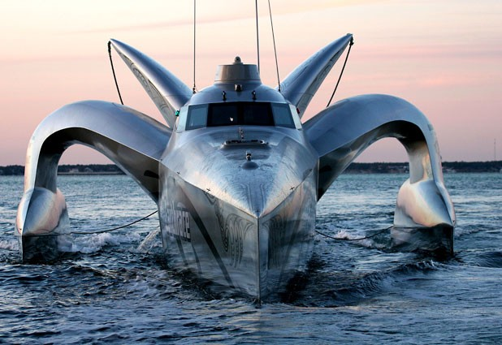
aplicaciones:
Aleaciones.
Turbinas y equipos químicos industriales de aviación, y marinos.
Aeronáutica y espacial.
Pigmento blanco (TiO₂).
El tetracloruro de titanio (TiCl₄) se usa para irisar el vidrio, cortinas de humo.
Herramientas.
Biomédicas.
Por su buena resistencia al agua del mar se utiliza en ejes de propulsión, aparejos y otras partes que estén expuestas al agua salada.

Slide 28
-Curiosidades-
Origen del nombre: Por los Titanes, hijos de Urano (el cielo) y gea (la tierra). Eran inmortales y prácticamente indestructibles.
El titanio se encuentra en meteoritos y en el Sol.
Rocas obtenidas durante la misión lunar Apolo XVII contenían 12,1% de TiO₂; en las traídas en misiones anteriores el contenido era menor.
Se encuentra en cenizas de carbón, en las plantas y en el cuerpo humano.
El titanio es mas duro que el acero, pero un 45% más ligero.
Es un 60% más pesado que el aluminio, pero dos veces mas fuerte.

Slide 29
Zirconio (Zr)

Slide 30
Obtención:
El metal se obtiene principalmente mediante una cloración reductiva a través del denominado proceso de Kroll: primero se prepara el cloruro, para después reducirlo con magnesio. En procesos semi-industriales se puede realizar la electrólisis de sales fundidas, obteniéndose el circonio en polvo que puede utilizarse posteriormente en pulvimetalurgia.
Purificación por el método de Van Arkel- de Boer
Zr + I2 ZrI4

Slide 31
Compuestos y aplicaciones :
El óxido de circonio (IV) (circonia) se útiliza como electrolito en pilas de combustible. Zr ⁴⁺ + O²⁻ ZrO2
El óxido de circonio se emplea como piedra preciosa imitación del diamante.
El óxido de circonio impuro se usa para fabricar crisoles de laboratorio, que resisten grandes cambios de temperatura. También se emplea en el recubrimiento de hornos metalúrgicos y en la industria del vidrio y la cerámica como material refractario.

Slide 32
Otras aplicaciones:
El circonio se emplea como revestimiento de elementos de combustible en la industria nuclear, debido a que tiene una sección de captura de neutrones térmicos muy baja.
Aleado con níquel se utiliza en aquellos procesos industriales en que se trabaja con sustancias corrosivas, ya que esta aleación es muy resistente frente a ácidos y bases.
Aleado con zinc se obtiene un material que es magnético por debajo de los 35 K.
Aleado con niobio es un superconductor a bajas temperaturas y se utiliza para construir imanes superconductores.

Slide 33
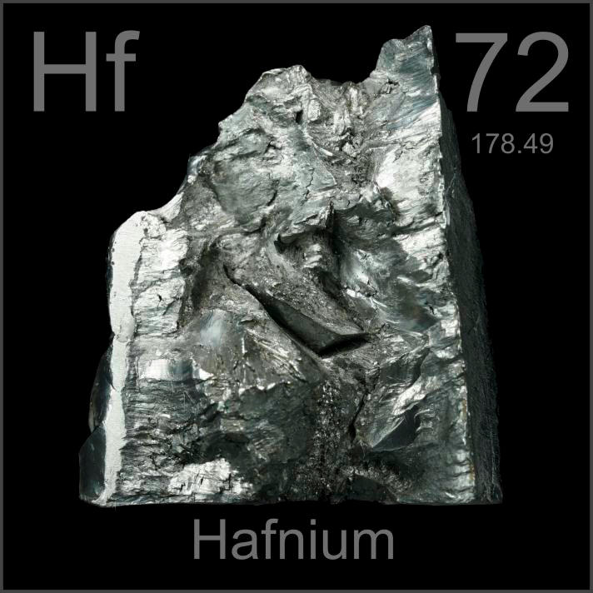
Hafnio (Hf)
Propiedades generales:
NOMBRE | HAFNIO
NÚMERO ATÓMICO | 72
VALENCIA | 2,3,4
ESTADO DE OXIDACIÓN | +4
ELECTRONEGATIVIDAD | 1.3
RADIO IÓNICO | 0.82 A
RADIO ATÓMICO | 1.58 A
CONFIGURACIÓN ELECTRÓNICA | [Xe]4f¹⁴5d²6s²
MASA ATÓMICA | 178.49g/mol
DENSIDAD | 13.1g/ml
PUNTO DE EBULLICIÓN | 5400°C
PUNTO DE FUSIÓN | 2222°C

Slide 34
Obtención:
Se encuentra junto al circonio en sus compuestos, pero no se encuentra como elemento libre en la naturaleza. Está presente, como mezclas, en los minerales de circonio, como el circón (ZrSiO₄) y otras variedades de éste (como la alvita), conteniendo entre un 1 y un 5% de hafnio.
Es muy difícil separar el circonio y el hafnio. Aproximadamente la mitad del hafnio metálico se obtiene como subproducto de la purificación del circonio, reduciendo el tetracloruro de hafnio (HfCl₄) con magnesio o sodio en el proceso de Kroll.

Slide 35
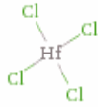
Reacciones características:
Es un elemento el cual reacciona con la humedad al igual que los metales alcalinos.
Hf + 2H₂O→ HfO₂ + 2H₂
SE ENCUENTRA COMO HfCl₄
Hf + 2Cl2 → HfCl₄

Slide 36
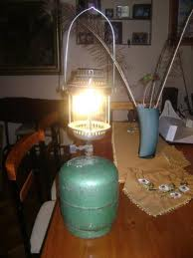
aplicaciones:
Se emplea en barras de control de reactores de submarinos nucleares, ya que posee una buena sección de captura de neutrones térmicos, unas excelentes propiedades mecánicas y gran resistencia a la corrosión.
Se utiliza en lámparas de gas e incandescentes.
Se usa para eliminar oxígeno y nitrógeno de tubos de vacío.

Slide 37
Rutherfordio (Rf)

Slide 38
Descubridor y lugar de descubrimiento:
Trabajadores del Instituto Nuclear de Dubna y de la Universidad de California, Berkeley, USA.
Año de descubrimiento: 1964.
Obtención:
Los rusos lo obtuvieron mediante reacciones de colisión entre los isótopos ²⁴²Pu y ²²Ne. Los americanos lo consiguieron por reacción de colisión entre ²⁴⁹Cf y ¹²C.
Se preparó por primera vez bombardeando plutonio-242 con iones de neón-22.
²²Ne + ²⁴²Pu → ²⁶⁰Rf + 4 ¹₀n
Aplicaciones: no tiene.

